Slide 1



PROYECTO INTEGRADOR
Multiherramienta para electrónica
PROGRAMACIÓN ORIENTADA A OBJETOS
KENNETH EDUARDO CASTILLO GARCÍA
MARCO HEIMDAL CASTRO MAGAÑA

Slide 2
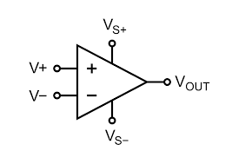
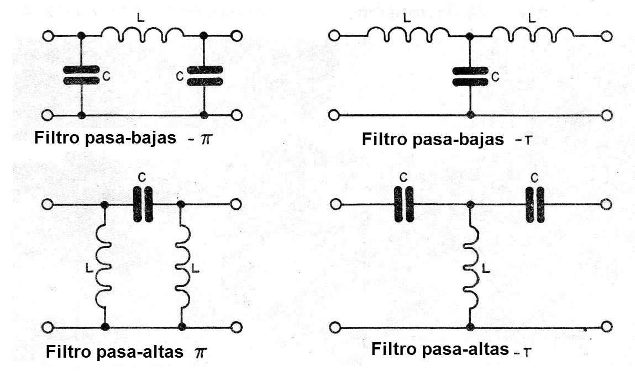
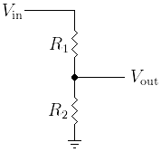
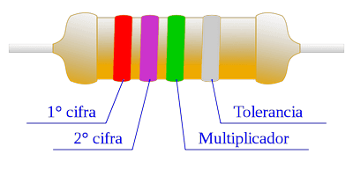
´¿Qué es?
Es un programa que cuenta con diferentes utilidades o herramientas para el desarrollo de proyectos o prácticas afines a la electrónica.
Cálculo de valores para:
Resistencias: colores – valores, valores – colores
Filtros pasivos: pasa-bajas y pasa-altas
Filtros activos: pasa-bajas y pasa-altas
Divisores de tensión
Amplificadores diferenciales

Slide 3

Manejo de excepciones
Encapsulamiento
Conocimientos de la materia
Se define una excepción personalizada llamada ExcepcionCalculo, que extiende la clase Exception. Esta se lanza si los valores calculados son inválidos (como resistencia o capacitancia negativas). Además, se manejan otras excepciones como IllegalArgumentException para validar entradas desde el constructor, lo cual evita que el sistema procese configuraciones físicas imposibles.
Se utilizó para proteger los atributos internos de cada clase (FiltroPasivo, FiltroActivo1erOrd, etc.). Las variables como R, C, frecCort son private y sólo se accede a ellas mediante métodos get, lo cual evita modificaciones externas no deseadas y mantiene la integridad de los datos.
Nuestros cursos y talleres permiten conocer desde niños la robótica a través de actividades lúdicas que desarrollan la imaginación, creatividad y el pensamiento lógico.
Herencia
Polimorfismo
Aunque no hay herencia directa entre clases concretas, sí se emplea herencia a través de interfaces. Todas las clases que representan componentes electrónicos (FiltroPasivo, FiltroActivo1erOrd, AmpDif) implementan la interfaz Calculador, que define el método calcular(). Esto permite tratar a todos los objetos de forma uniforme, aunque internamente hagan cálculos distintos.
Gracias a que las clases implementan la misma interfaz (Calculador), el método calcular() se puede invocar de forma polimórfica, es decir, el mismo llamado se comporta diferente dependiendo del tipo de objeto (pasivo, activo o amplificador). Por ejemplo, en el main, podrías tener una lista de Calculador y llamar calcular() sin preocuparte por el tipo exacto del componente.

Slide 4
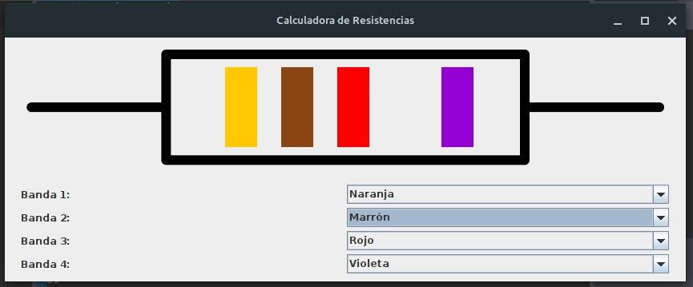
Java Swing
Java AWT
Implementación Gráfica y Funcional
Creación de ventanas, botones, menús y campos de texto
Dibujo de resistencias y capacitancias calculadas sobre imágenes
Se desarrolló una interfaz gráfica interactiva utilizando Java Swing y AWT, con imágenes representativas de los circuitos electrónicos. Cada herramienta visual (filtro pasivo, filtro activo y amplificador diferencial) permite ingresar parámetros, realizar cálculos y visualizar los resultados directamente sobre la imagen del circuito.
Java IO + ImageIO
JComboBox y JPanel
Carga de imágenes desde archivos y recursos
Para selección dinámica del tipo de filtro y actualización visual del circuito

Slide 5
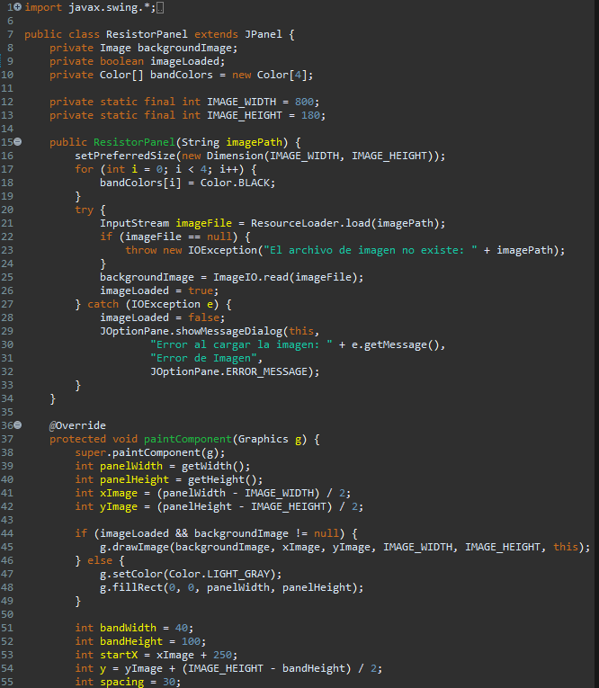


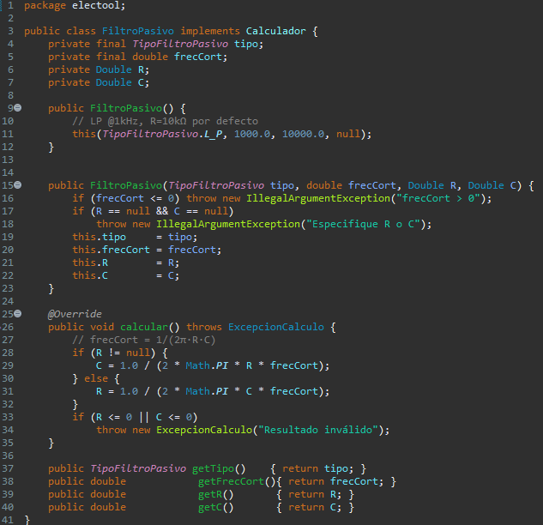
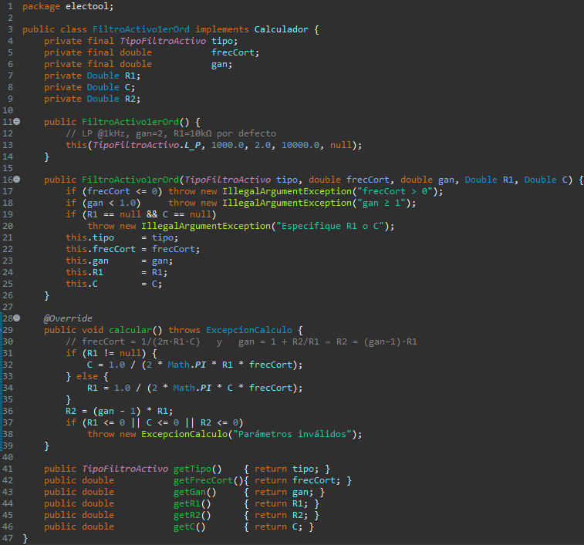
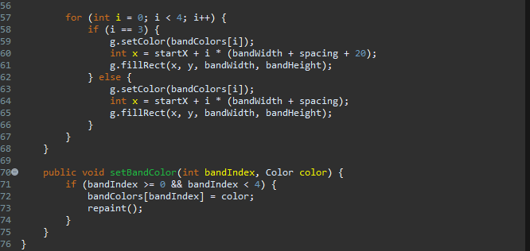
Código fuente

Slide 6

Aprendizajes
Aplicamos varias de las competencias vistas a lo largo del curso para la creación de este proyecto, especialmente se utilizaron las técnicas de manejo de clases como herencia, polimorfismo, enumeraciones, además de que se implementaron métodos especiales para el manejo de la interfaz de usuario de nuestra aplicación, como por ejemplo, Jpanel, ActionListener, Graphics, las cuales se investigaron para su implementación.
Se buscó también mantener las buenas prácticas de programación de Java vistas durante el curso como una correcta indentación de los códigos, formato adecuado de variables y métodos, así como la separación de códigos en diferentes paquetes según su funcionalidad.
Por último, también se trabajó la parte de compatibilidad y portabilidad del proyecto ya que este se exportó como un archivo JAR ejecutable por la JVM, por lo que se tuvieron que tener algunas consideraciones para el manejo de imágenes y librerías, así como una versión adecuada de JRE para el proyecto.

Slide 7
Referencias
Trail: Creating a GUI with Swing (The JavaTM Tutorials). (n.d.). https://docs.oracle.com/javase/tutorial/uiswing/
Trail: 2D Graphics (The JavaTM Tutorials). (n.d.). https://docs.oracle.com/javase/tutorial/2d/
Lesson: Writing event listeners (The JavaTM Tutorials > Creating a GUI with Swing). (n.d.). https://docs.oracle.com/javase/tutorial/uiswing/events/
Lesson: Working with Images (The JavaTM Tutorials > 2D Graphics). (n.d.). https://docs.oracle.com/javase/tutorial/2d/images/
Reading/Loading an Image (The JavaTM Tutorials > 2D Graphics > Working with Images). (n.d.). https://docs.oracle.com/javase/tutorial/2d/images/loadimage.html
how to package images into a Runnable JAR. (n.d.). Stack Overflow. https://stackoverflow.com/questions/8532114/how-to-package-images-into-a-runnable-jar
Wichit Sombat. (2012, 28 julio). How add images to runnable jar using Eclipse 4.2 [Vídeo]. YouTube. https://www.youtube.com/watch?v=rCoed3MKpEA

